Slide 1
Тема 6
Форматирование элементов с помощью CSS

Slide 2
План
Единицы измерения
Свойства форматирования текста
Свойства форматирования списков перечисления
Свойства форматирования таблиц
Свойства форматирования веб-форм
Свойства форматирования фона

Slide 3
Единицы измерения
Абсолютные единицы измерения строго зафиксированы и не изменяются
Относительные единицы измерения динамически изменяются под воздействием определяемых факторов

Slide 4
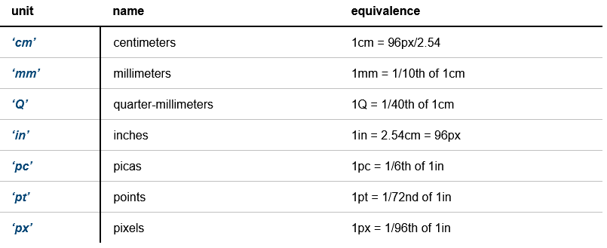
Абсолютные единицы измерения

Slide 5
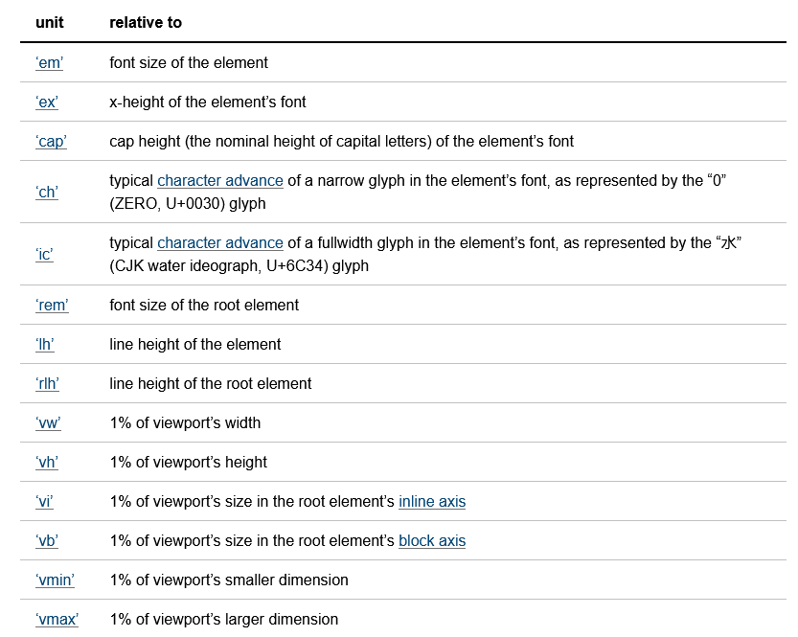
Относительные единицы измерения

Slide 6
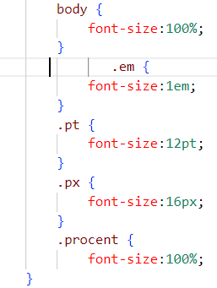
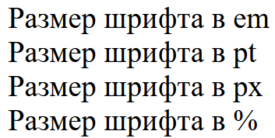
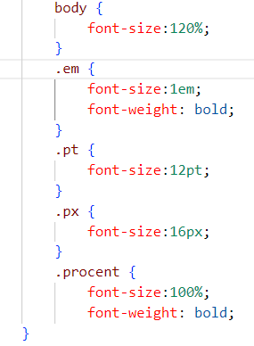
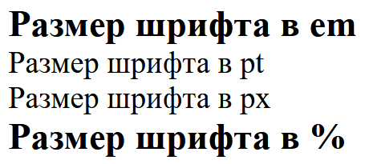
Единицы измерения

Slide 7
Относительные единицы измерения
em значение свойства font-size заданного шрифта
ex значение относительно высоты буквы “x” нижнего регистра выбранного шрифта
ch ширина символа 0
rem размер шрифта корневого элемента (root em)

Slide 8
Относительные единицы измерения
Viewport (область просмотра) — ограниченная область в окне браузера, где отображается веб-страница, за исключением адресной строки, панели инструментов и панели текущего состояния, если они есть.

Slide 9
Относительные единицы измерения
vw 1% ширины вьюпорта
vh 1% ширины вьюпорта
vmin 1% от меньшего из vh и vw
vmax 1% от большего из vh и vw

Slide 10

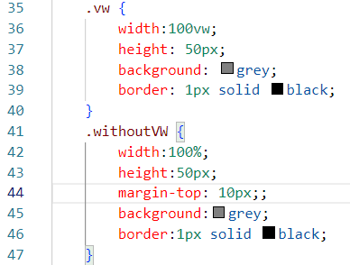
Пример vw

Slide 11
Свойства форматирования текста
Форматирование текста — это процесс оформления страницы, абзаца, строки, символа.
Основная цель форматирования — сделать восприятие готового документа простым и приятным для читателя.

Slide 12
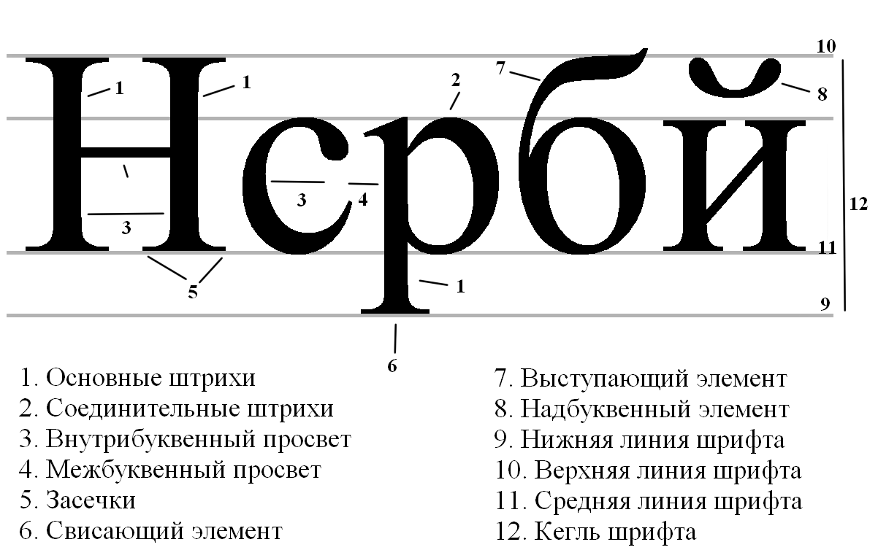
Основные элементы шрифта

Slide 13
Свойства форматирования текста
Свойство font-size для изменения размера кегля шрифта
Свойство font-family для изменения гарнитуры шрифта
Свойство font-style для изменения начертания на курсивное
Свойство font-weight для изменения начертания на полужирное

Slide 14
Типы шрифтов
Антиквенные шрифты (с засечками) идеальны для длинных фрагментов текста, так как засечки хорошо для глаз, делая текст более удобочитаемым
font-family: "Times New Roman", serif;
Рубленые шрифты (без засечек) часто используются для заголовков благодаря простому и четкому внешнему виду.
font-family: Arial, sans-serif;

Slide 15
Типы шрифтов
Моноширинный шрифт часто используется для отображения компьютерного кода. Каждая буква в моноширинном шрифте имеет одинаковую ширину (как буквы в механических печатных машинках).
font-family: "Courier New", monospace;
Декоративные шрифты особые шрифты, которые применяются для визуального выделения заголовков, текстовых эффектов и никогда для основного текста.
font-family: "Comic Sans MS", fantasy;

Slide 16
Типы шрифтов
EOT Шрифты Embedded Open Type поддерживаются только в браузере Internet Explorer. Чтобы преобразовать обычный шрифт в формат EOT, потребуется специальное программное обеспечение, но сделать это можно и на сайтах.
True Type и Open Type. Находятся в папке Fonts компьютера с расширениями .ttf (True Type) или .otf (Open Type).

Slide 17
WOFF Формат Web Open Font Format был разработан специально для Всемирной паутины. Он является сжатой версией шрифтов TrueType или Open Type. Это означает, что WOFF-шрифты обычно имеют меньший размер файла и загружаются быстрее других форматов. Формат WOFF имеет так-же широкую поддержку со стороны браузеров, включая Internet Explorer 9, Firefox, Chrome, Safari, Opera, а также браузеры в операционной системе iOS, Blackberry и Android версии 4.4 и выше.

Slide 18
SVG Scalable Vector Graphic (формат масштабируемой векторной графики). Это способ создания век­торной графики (изображений, которые могут масштабироваться без потери качества). Поддержка SVG-шрифтов осуществляется только браузером Safari.

Slide 19
Правило @font-face
@font-face {
font-family: 'League Gothic';
src: url ('fonts/League_Gothic-webfont.eot');
src: url ('fonts/League_Gothic-webfont.eot?#iefix') format('embeddedopentype'),
url('fonts/League_Gothic-webfont.woff2') format('woff2'),
url('fonts/League_Gothic-webfont.woff') format('woff'),
url('fonts/League_Gothic-webfont.ttf') format('truetype'),
url('fonts/League_Gothic-webfont.svg') format('svg');
}
p {
font-family: "League Gothic";
}

Slide 20
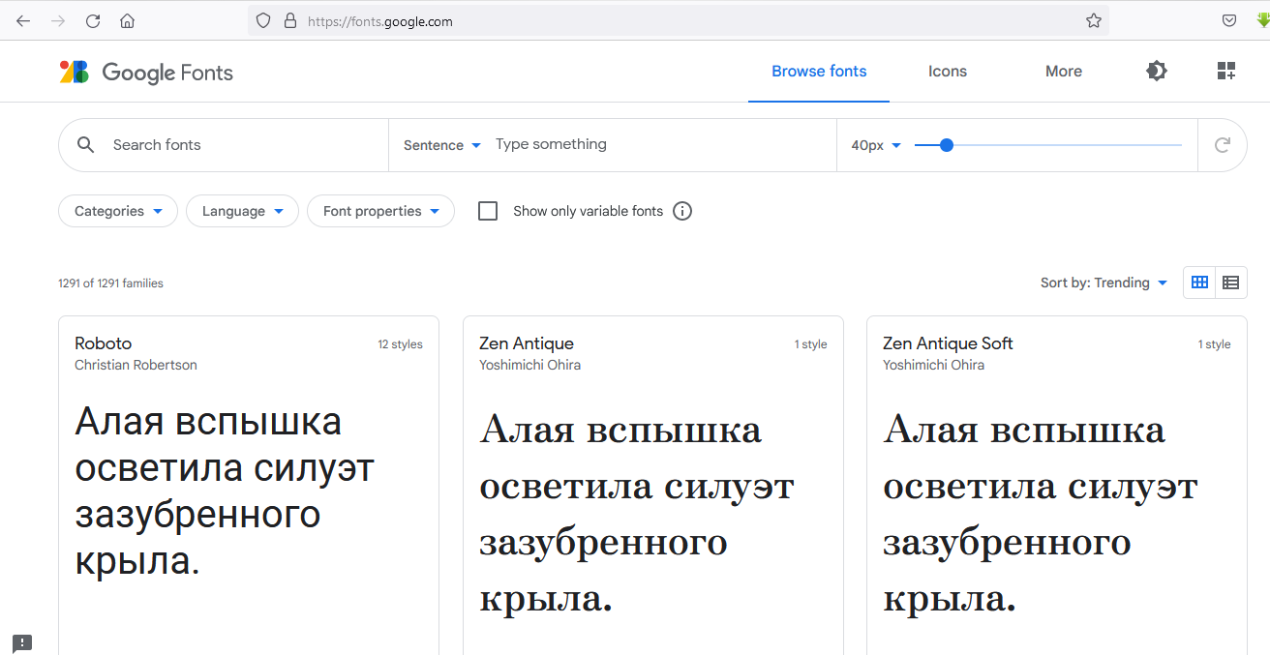
Использование Google Fonts

Slide 21
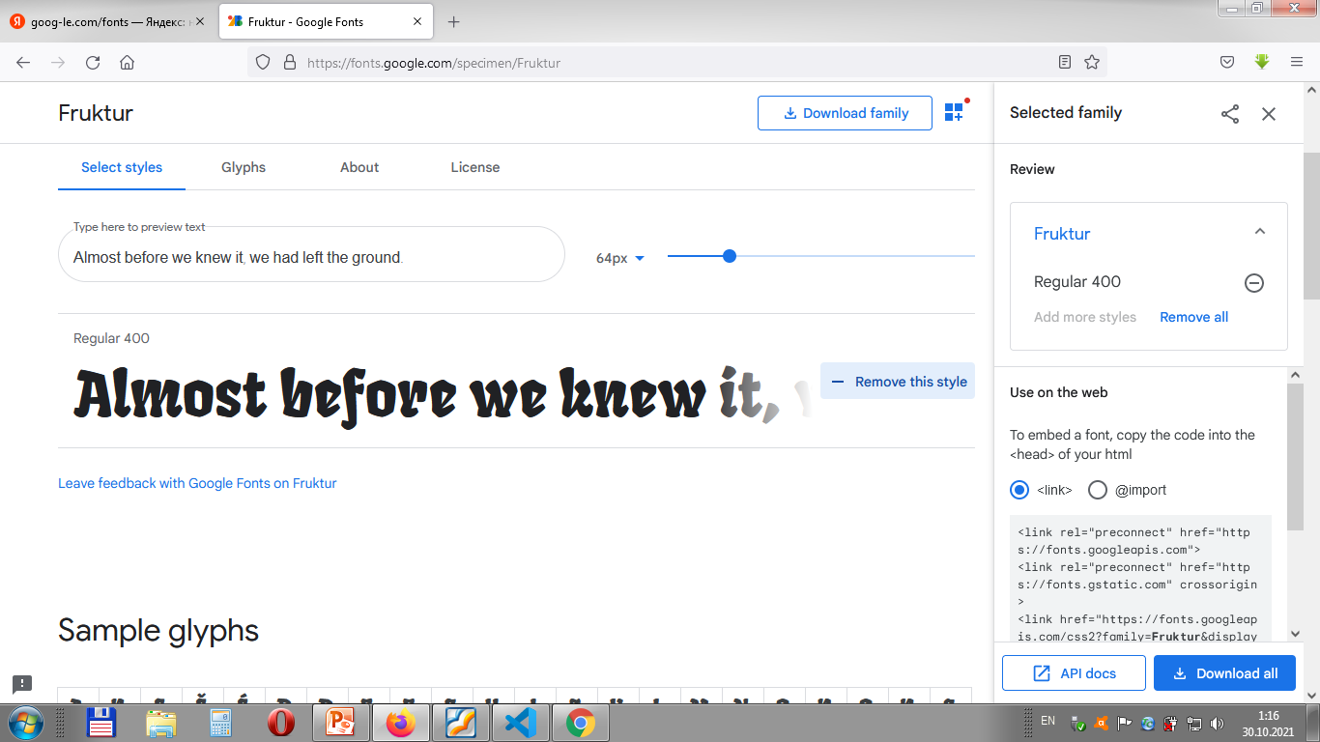
Использование Google Fonts

Slide 22
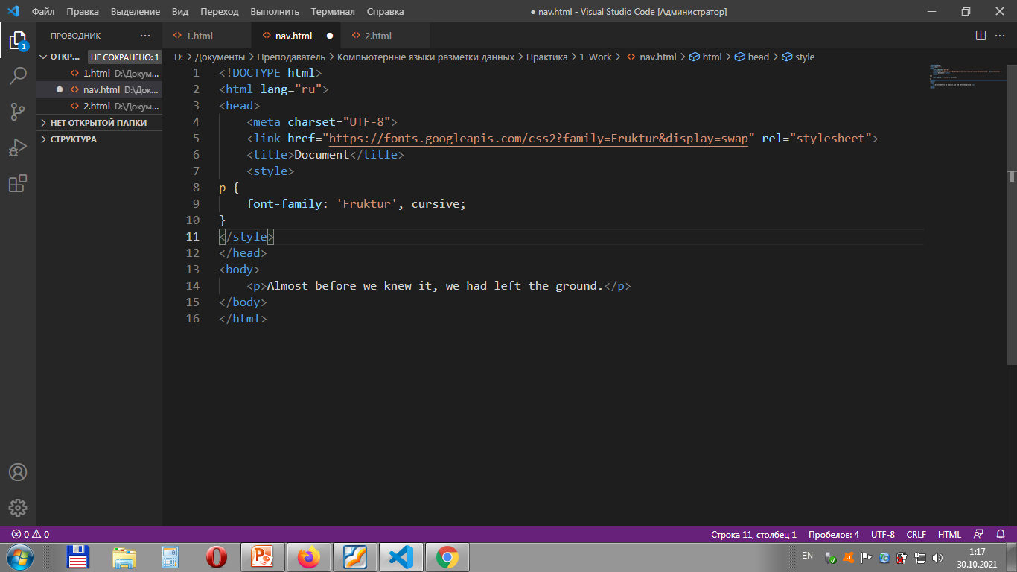
Использование Google Fonts

Slide 23
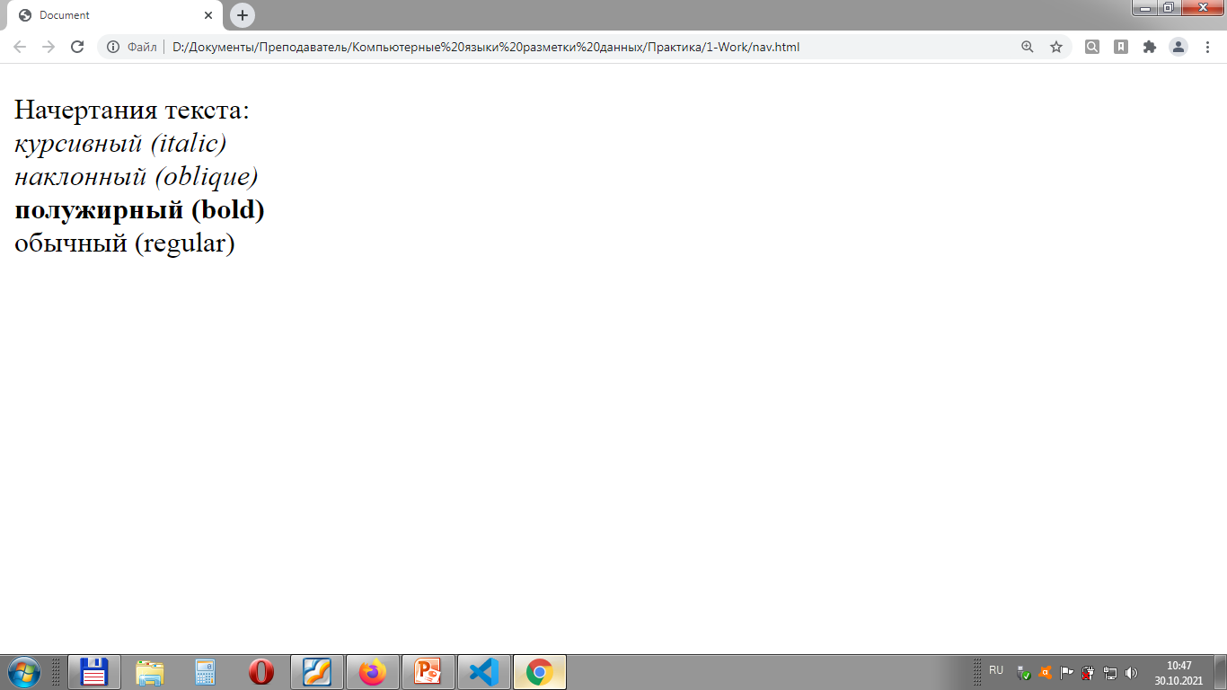
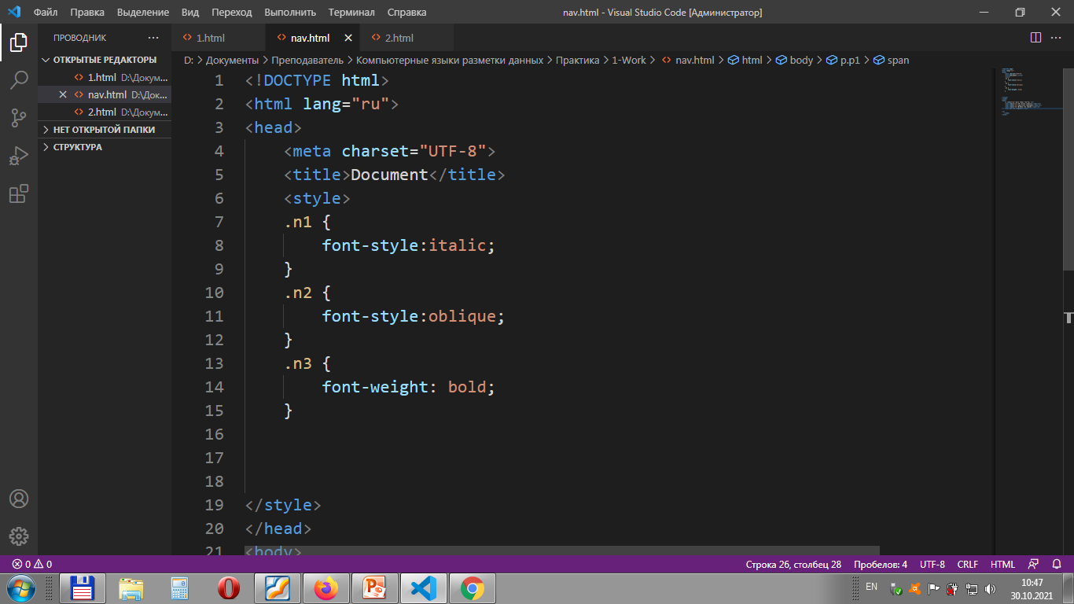
Свойство font-weight и font-style

Slide 24
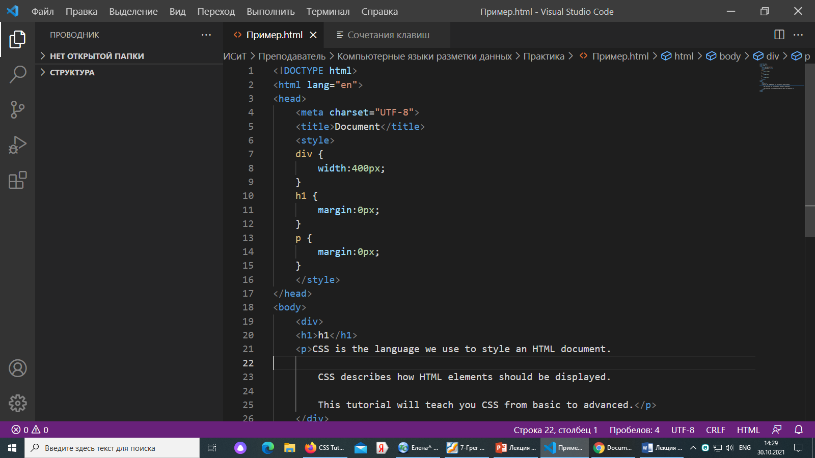
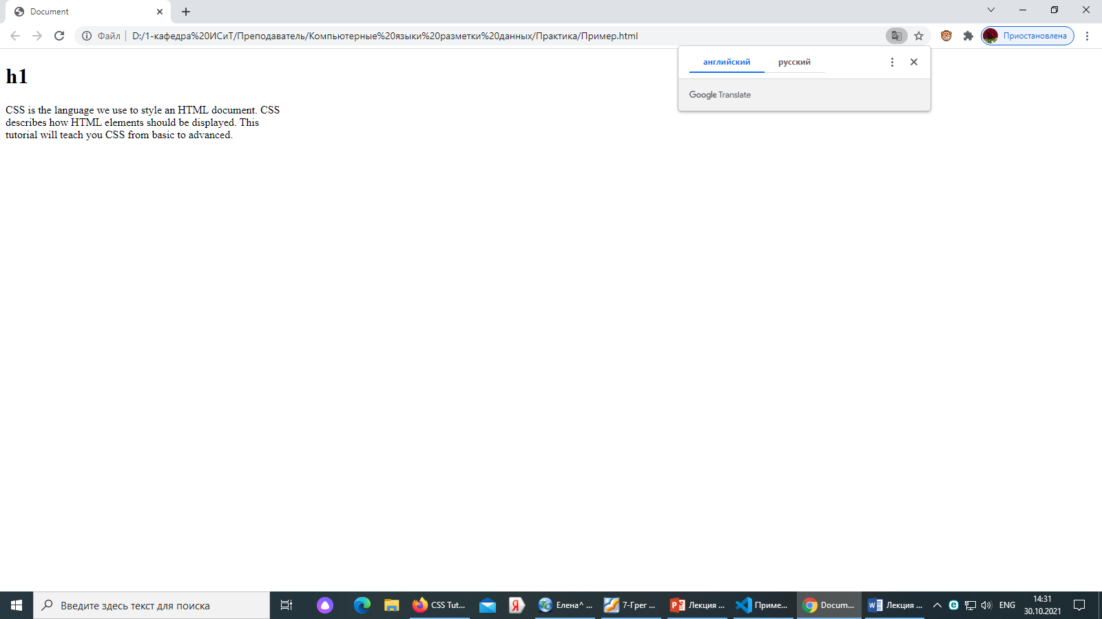

Свойство margin

Slide 25
Свойства форматирования текста
Свойство text-indent отступ первой строки (абзацный отступ).
Свойство text-align выравнивание текста относительно страницы
Свойство text-align-last для выравнивания последней строки
Свойство text-decoration для изменения внешнего вида текста с добавлением различных эффектов

Slide 26
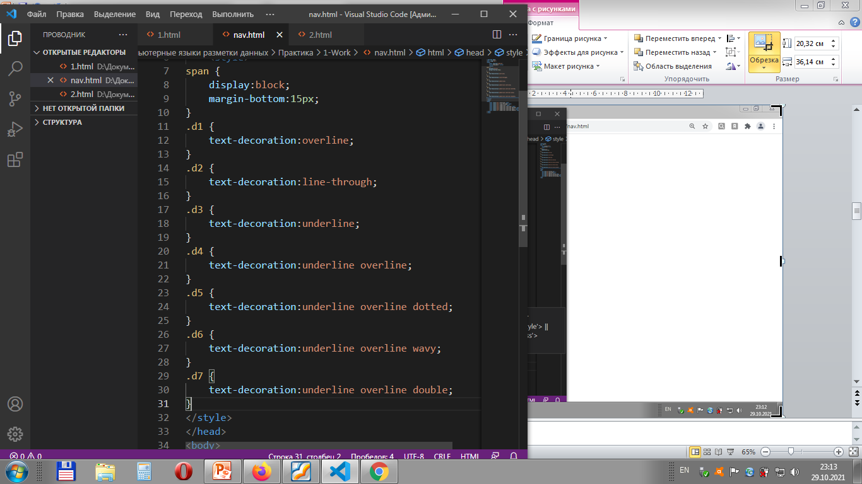
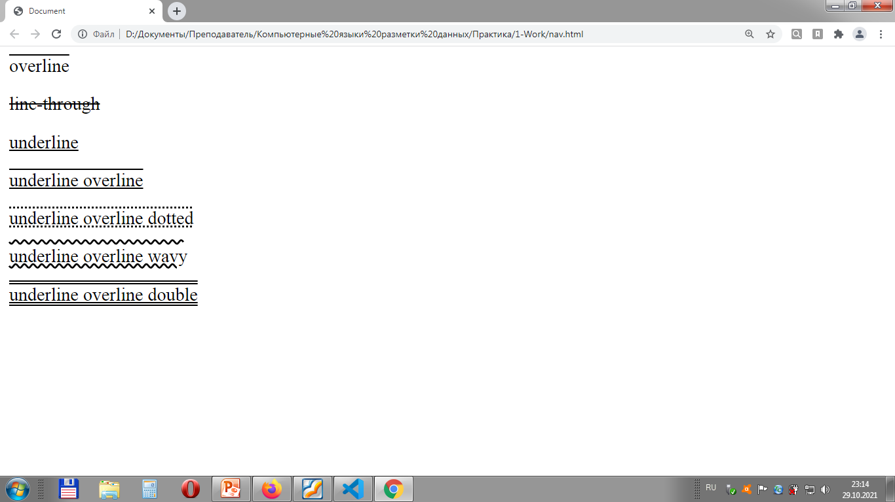
Свойство text-decoration

Slide 27
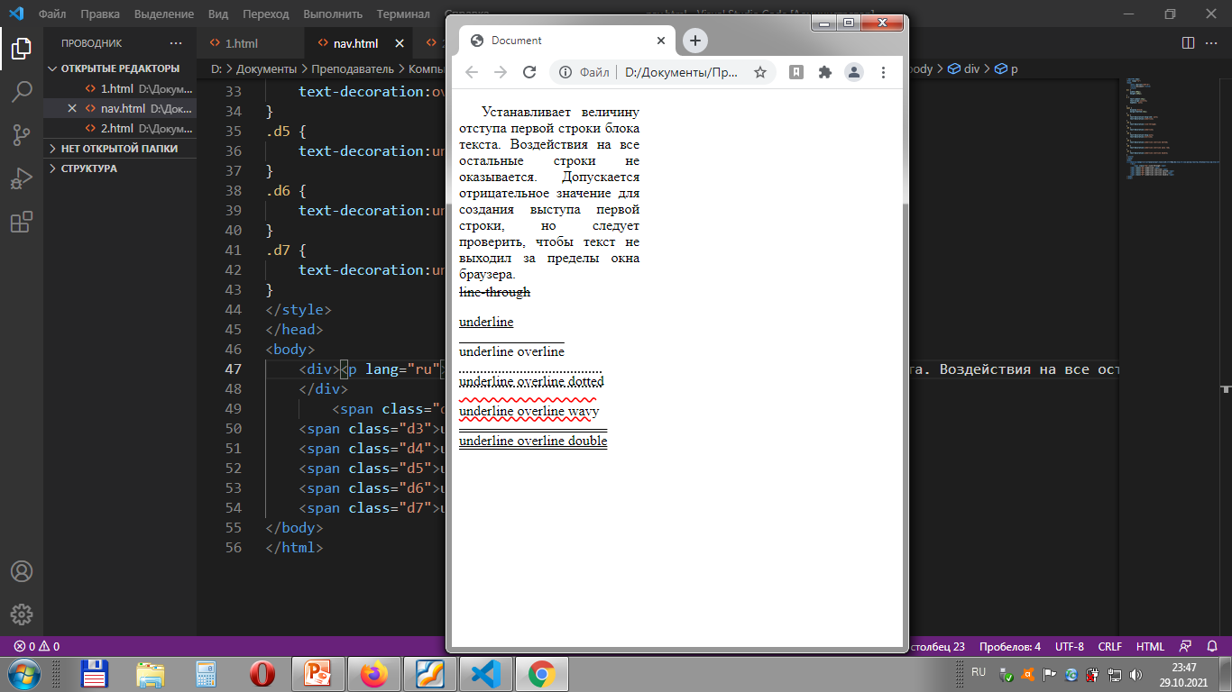
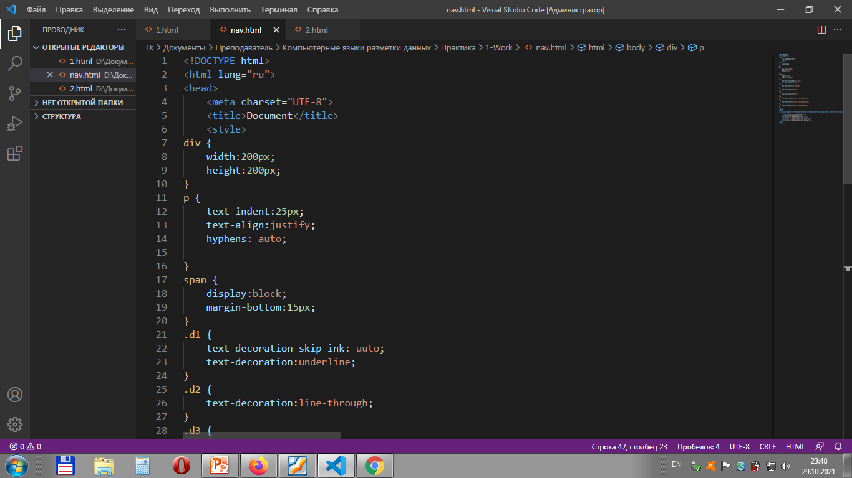
Свойства text-indent

Slide 28
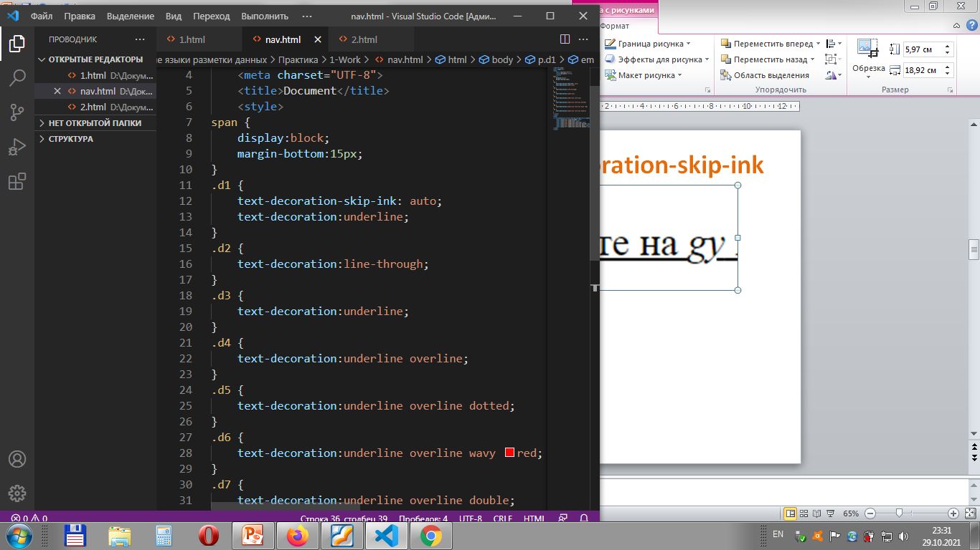
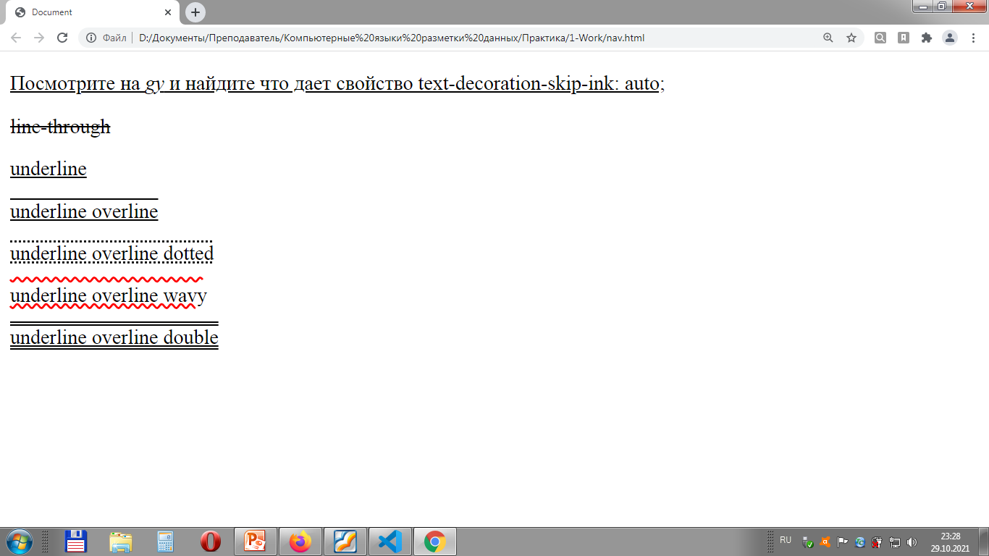
Свойство text-decoration-skip-ink

Slide 29
Свойства форматирования текста
Свойство color для форматирования текста цветом
Свойство text-transform для изменения регистра (на заглавные или строчные символы)
Свойство line-height для изменения междустрочного интервала (интерлиньяжа)
Свойство font-variant для преобразования текста в малые прописные

Slide 30
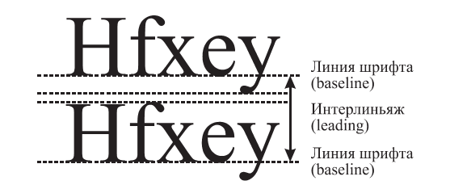
Свойство line-height
I = K*1,2
где I — интерлиньяж, K — кегль шрифта

Slide 31
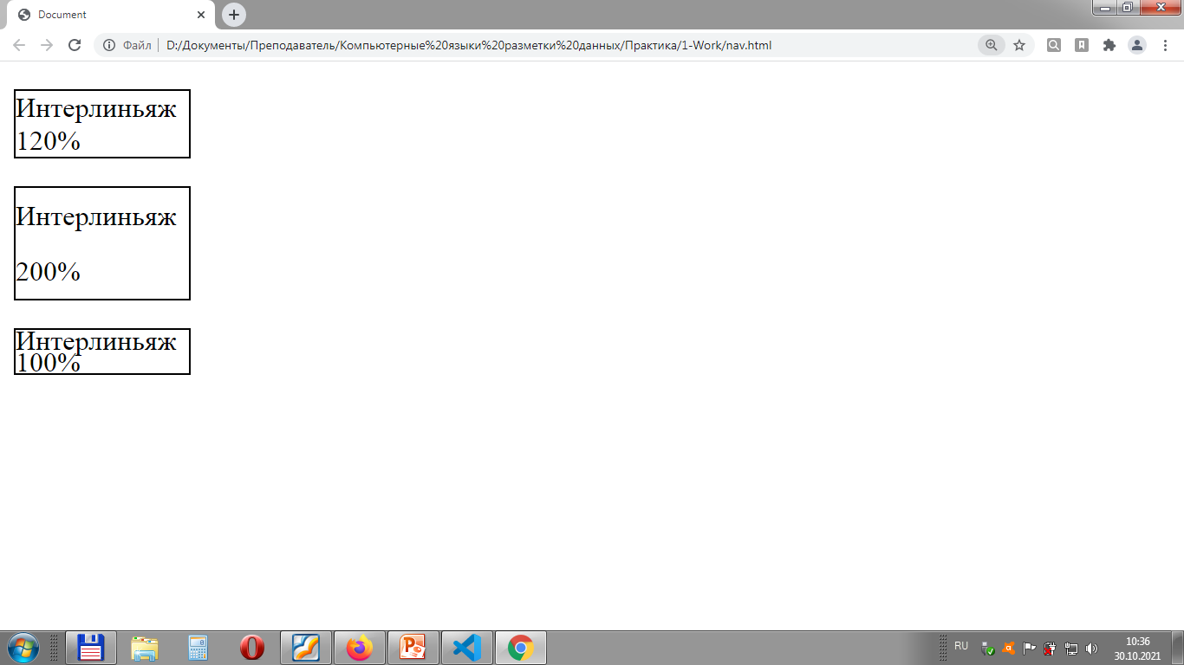
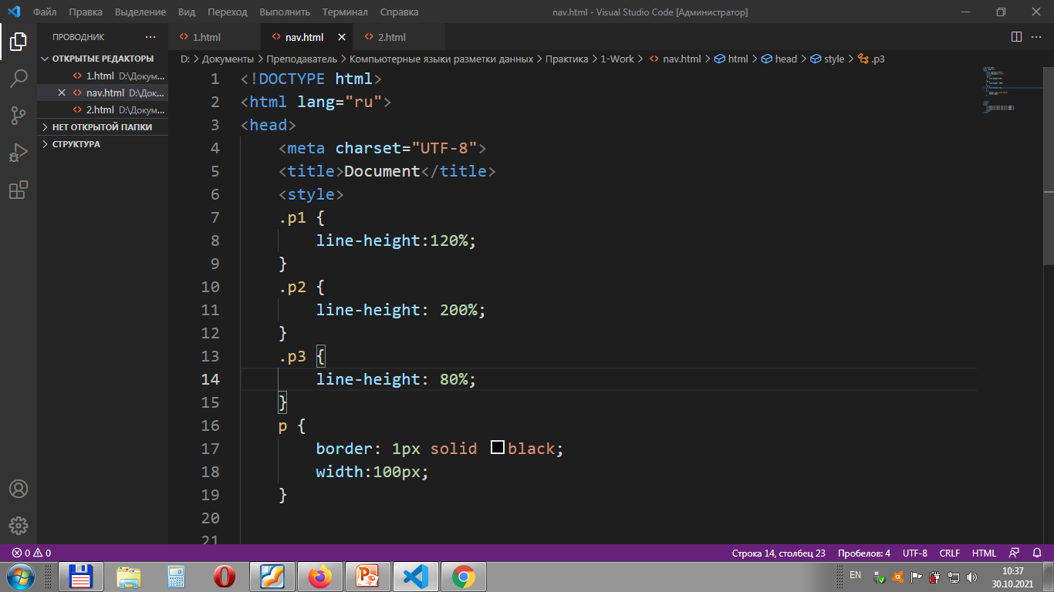
Свойство line-height

Slide 32
Свойства форматирования текста
Свойство letter-spacing для изменения интервала между символами (трекинг)
Свойство word-spacing для изменения интервала между словами
Свойство text-shadow для добавления тени
Свойство hyphens добавляет автоматически переносы

Slide 33
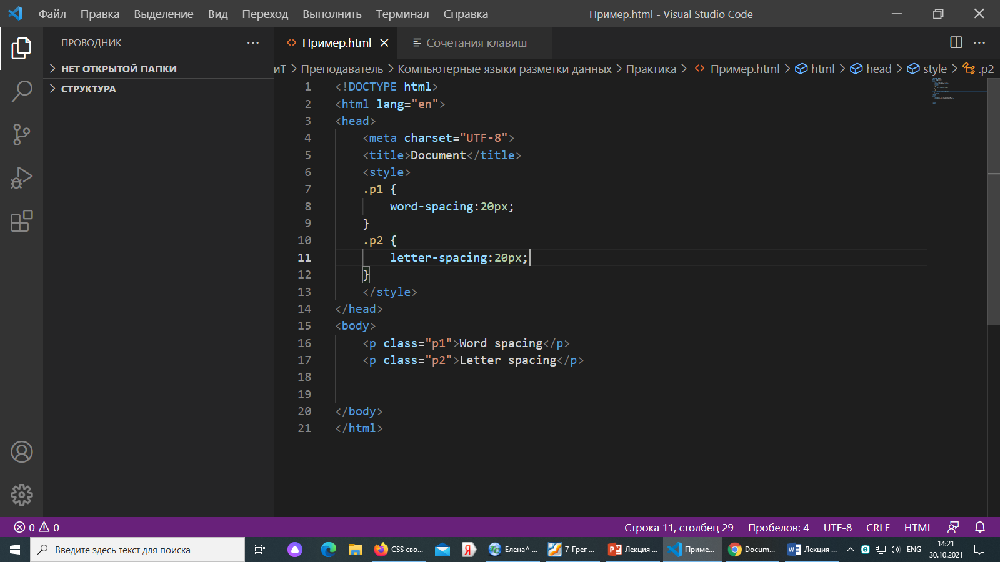
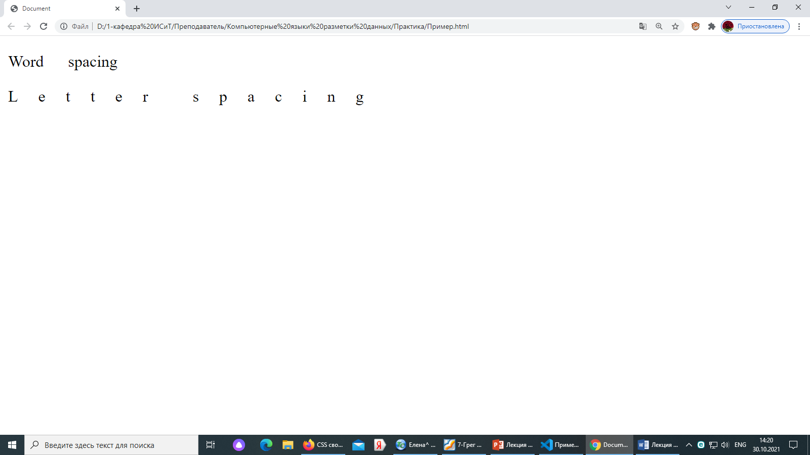
Свойства word-spacing и letter-spacing

Slide 34
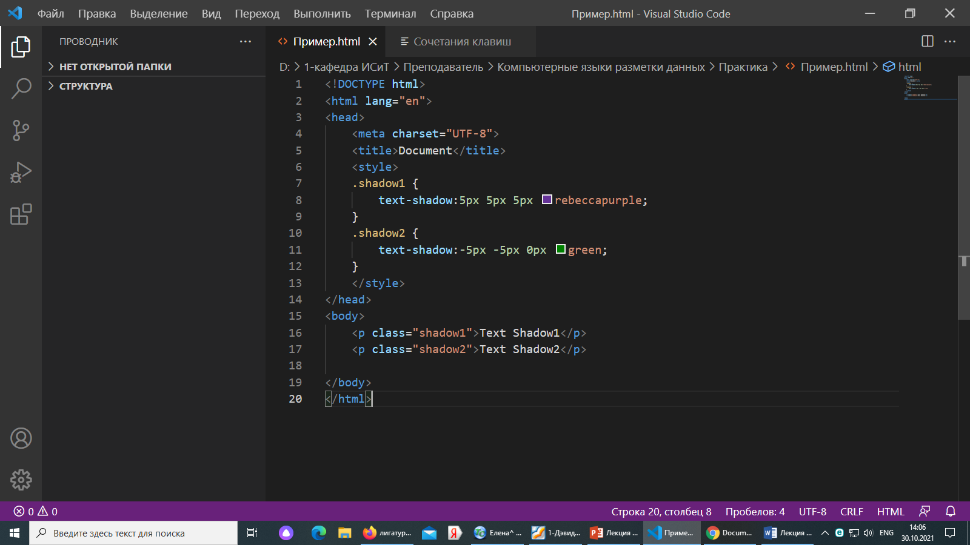
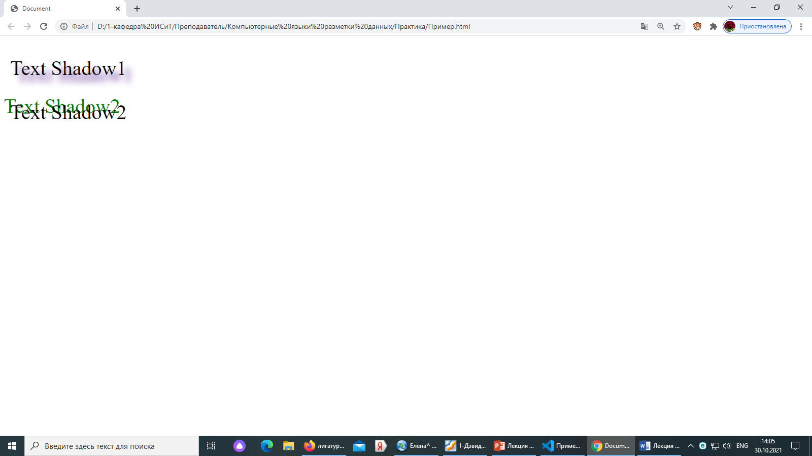
Свойство text-shadow

Slide 35
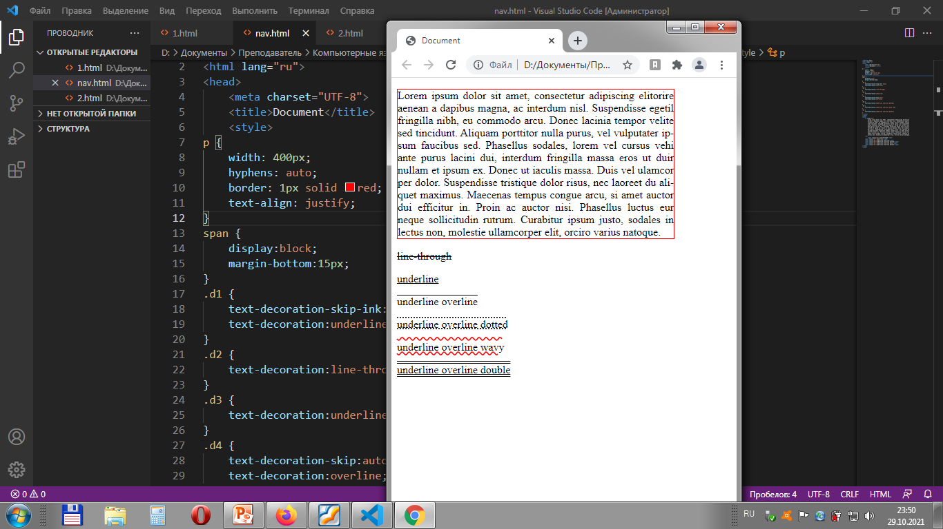
Свойство hyphens: auto;

Slide 36
Свойство text-rendering
https://ru.w3docs.com/uchebnik-css/css-svoistvo-text-rendering.html

Slide 37
Свойства форматирования текста
Свойство writing-mode определяет направление текста
Свойство text-orientation устанавливает ориентацию текстовых символов в строке и применяется только к вертикальному тексту
Свойство text-rendering предоставляет информацию механизму визуализации о том, что нужно оптимизировать при рендеринге текста

Slide 38
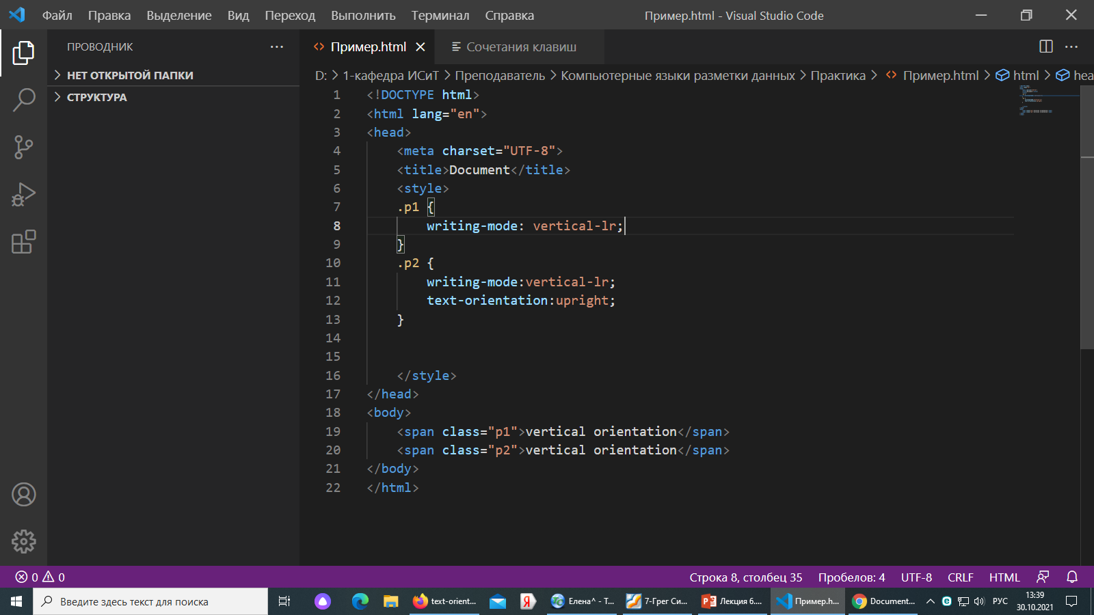
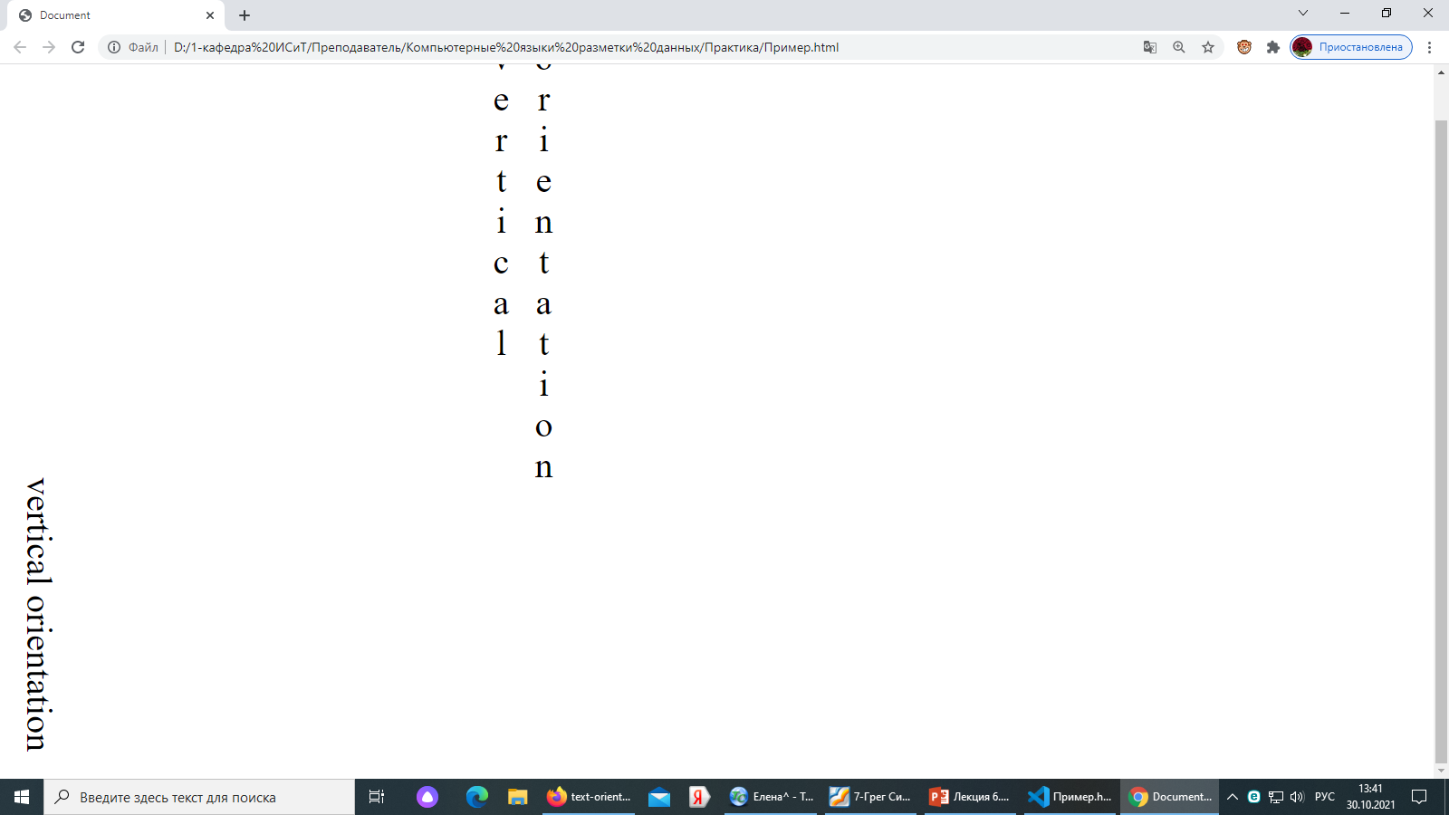
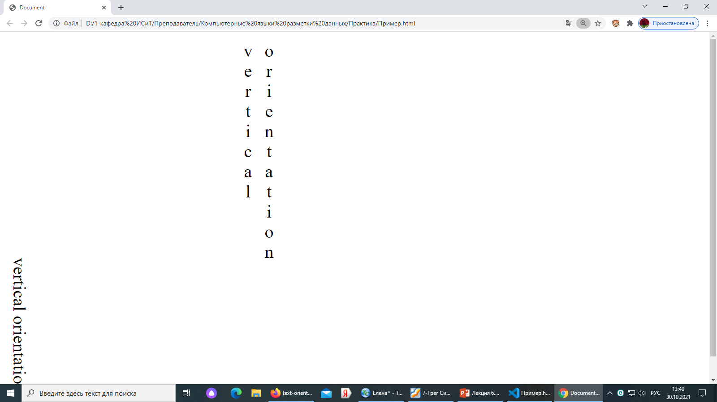
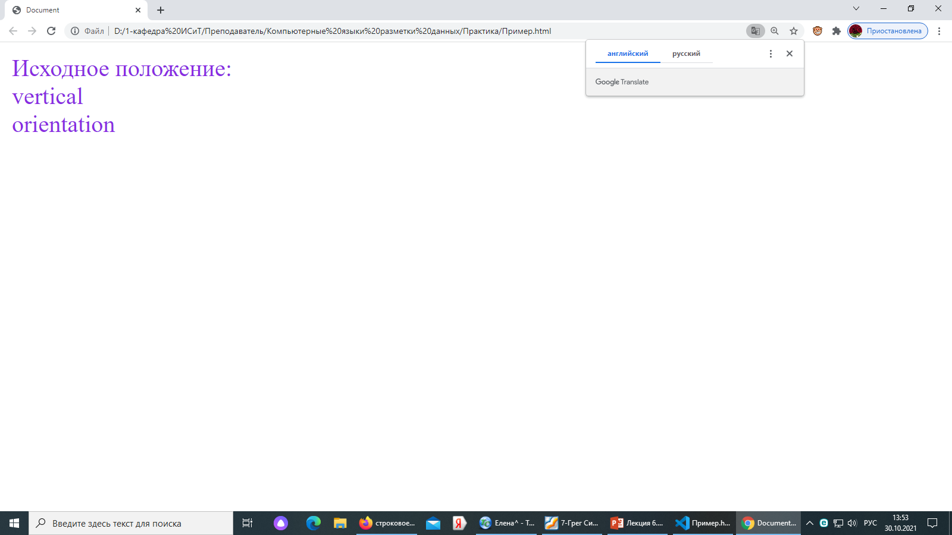
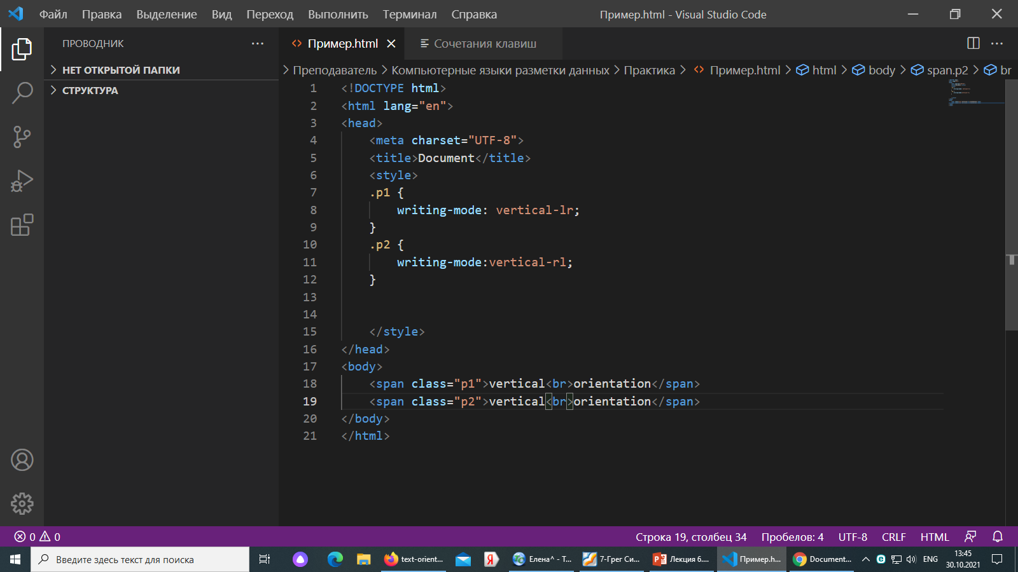

Направление текста

Slide 39
Свойства форматирования списков перечисления
Свойство list-style-type для изменения маркера списка
Свойство list-style-image для использования изображения как маркера
Свойство list-style-position для позиционирования маркера внутри или снаружи текста списка

Slide 40
Свойства форматирования таблиц
Свойство padding добавление отступов до границы ячейки
Свойство text-align выравнивание текста в ячейке по горизонтали
Свойство vertical-align выравнивание текста по вертикали
Свойство border-spacing управление расстоянием между ячейками

Slide 41
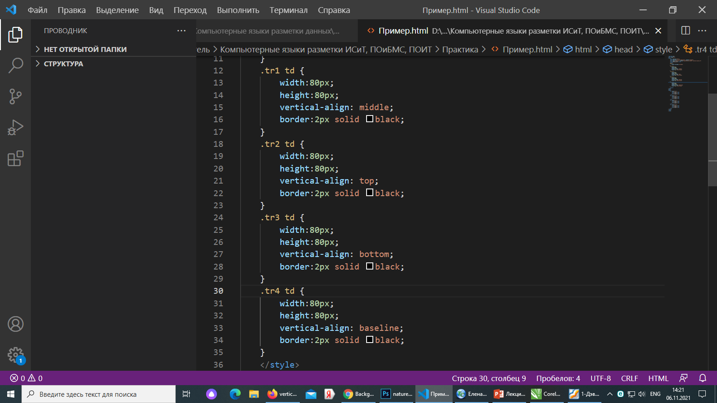

Свойства форматирования таблиц

Slide 42
Свойства форматирования таблиц
Свойство border-collapse позволяет удалить интервалы удвоение границ между ячейками
Свойство border-radius для добавления скругления углов к ячейкам
Свойство empty-cells скрывает пустые ячейки

Slide 43
Свойства форматирования форм
1. Псевдоклассы :focus, :checked, :enabled, :optional,:disabled, :required, :read-write, :read-only
2. Свойство display для добавления к элементам label свойств блочных элементов
3. Псевдоклассы :valid и :invalid для определения валидности вводимой информации, например для email

Slide 44
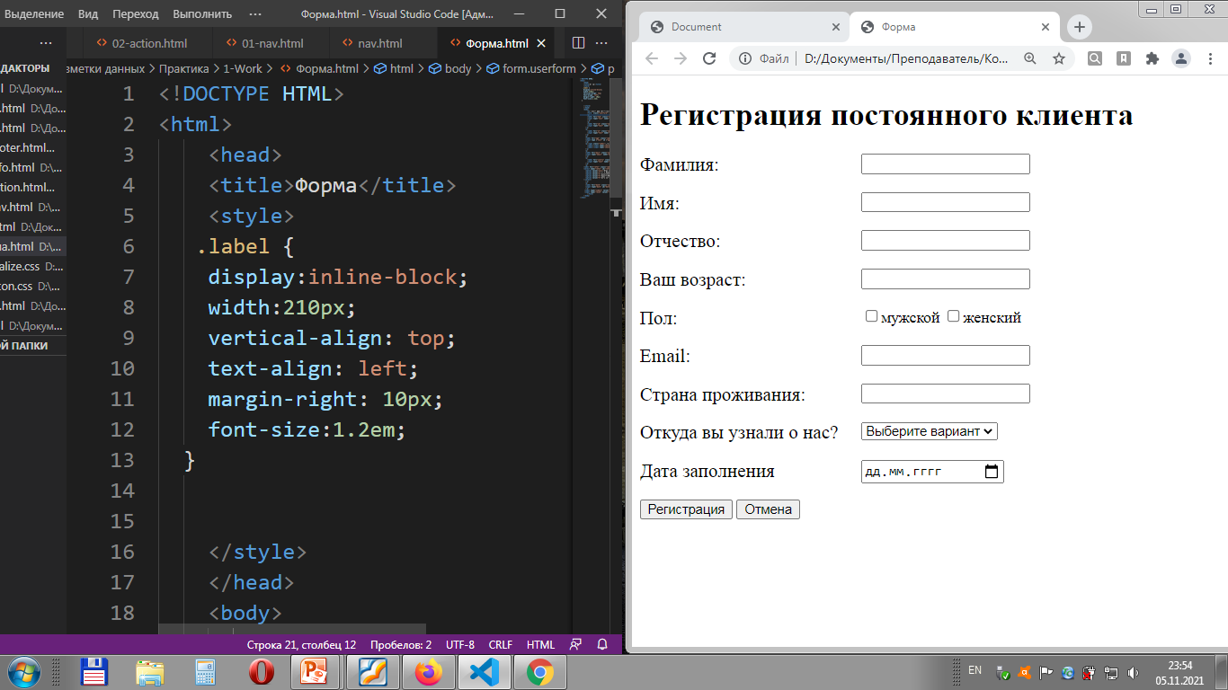
Свойства форматирования форм

Slide 45
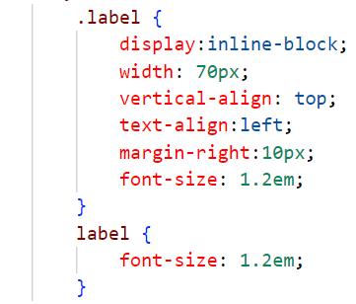
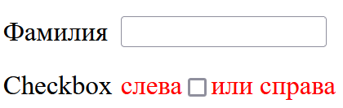
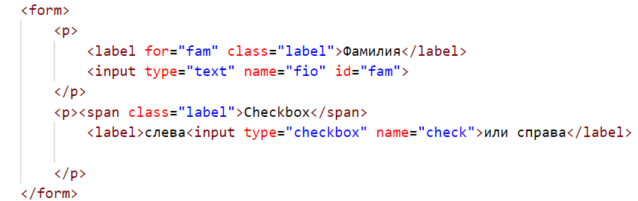
Пример форматирования форм

Slide 46
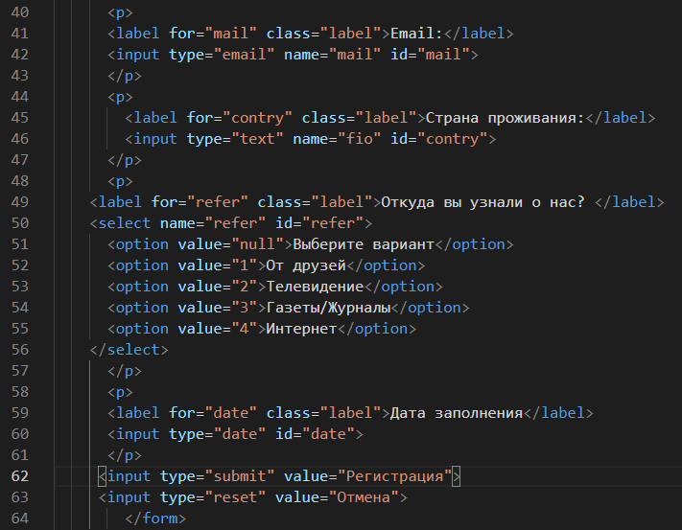
Пример форматирования формы

Slide 47
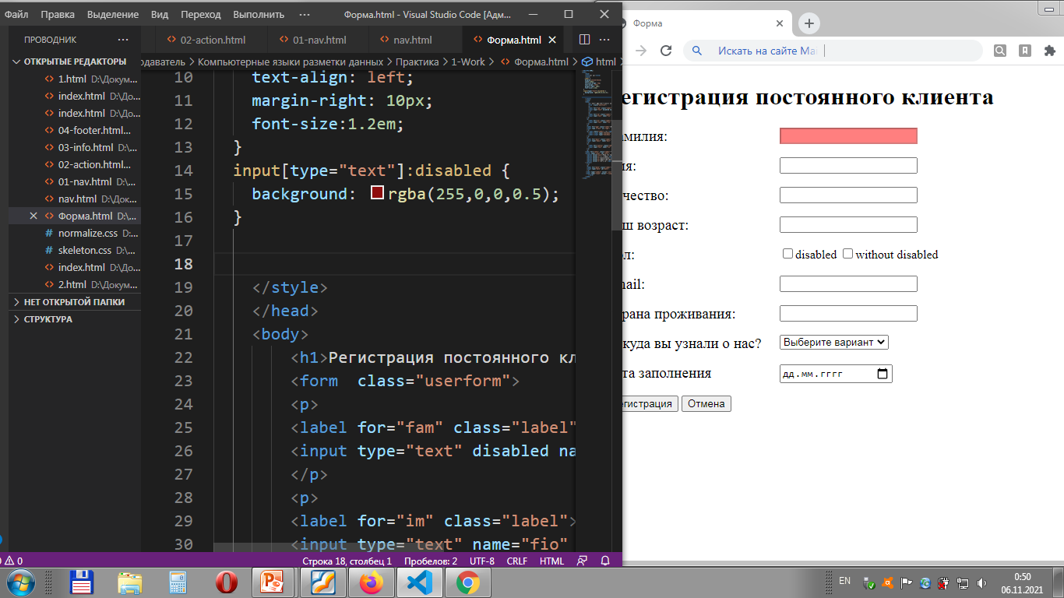
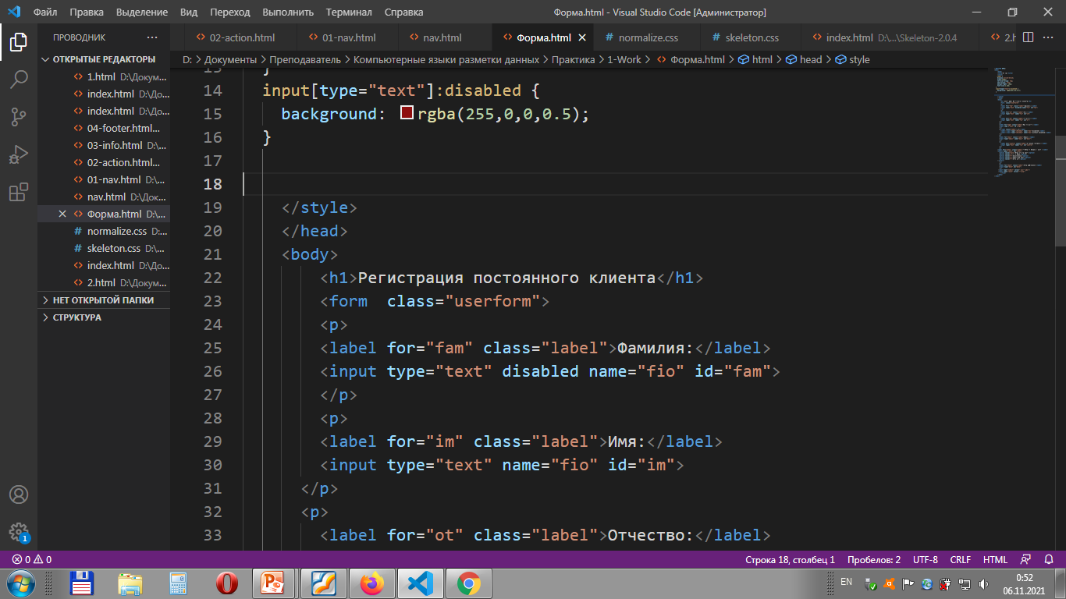
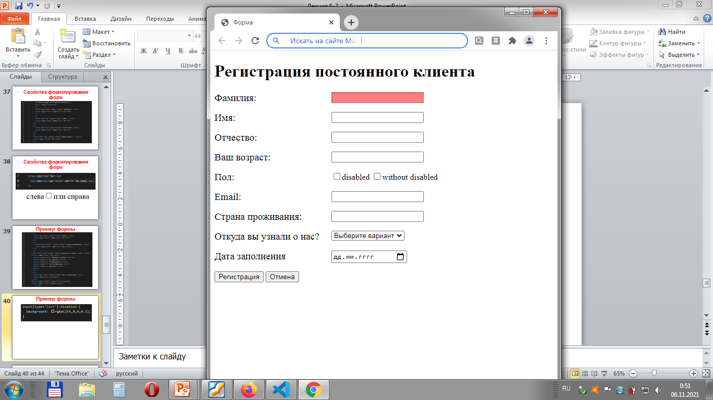
Пример форматирования формы

Slide 48
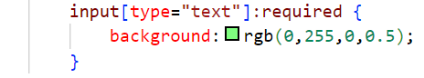
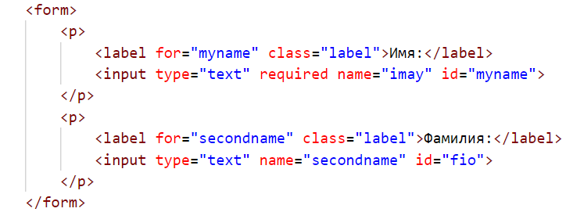
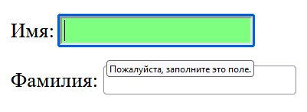
Пример форматирования формы

Slide 49
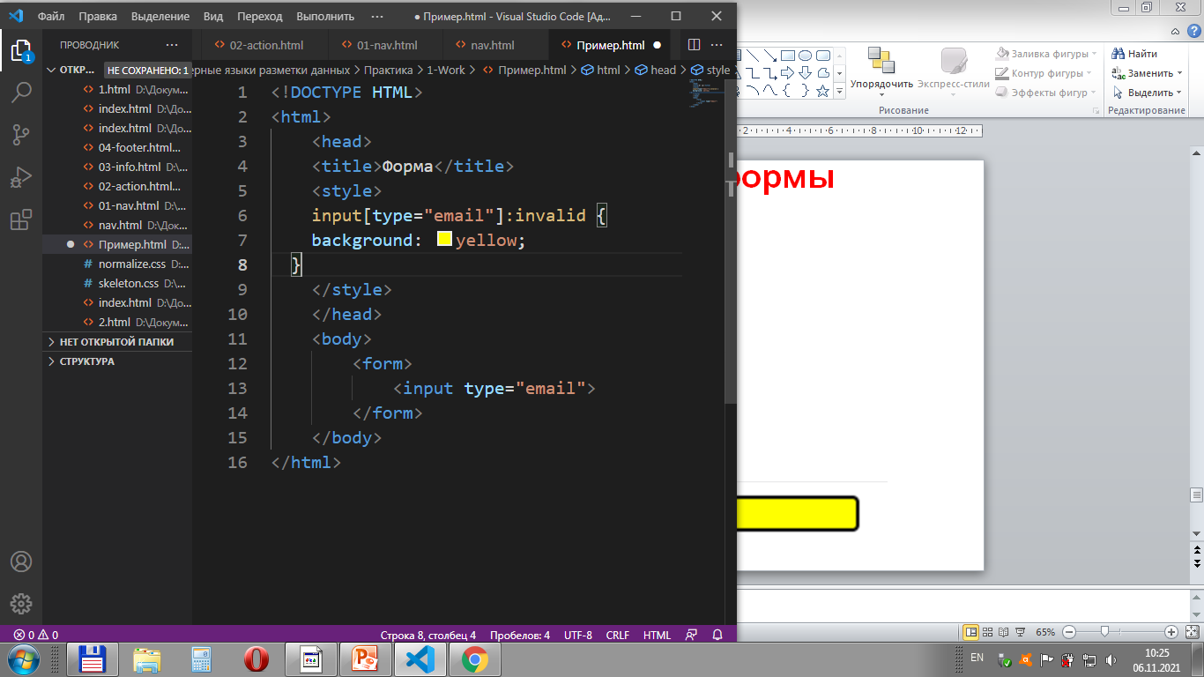
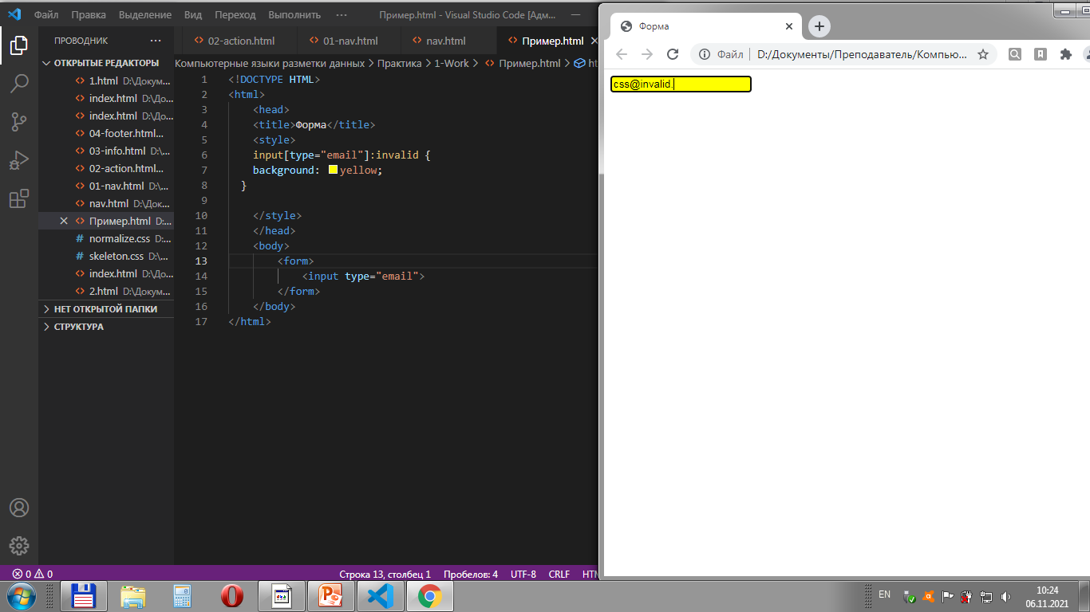
Пример форматирования формы

Slide 50
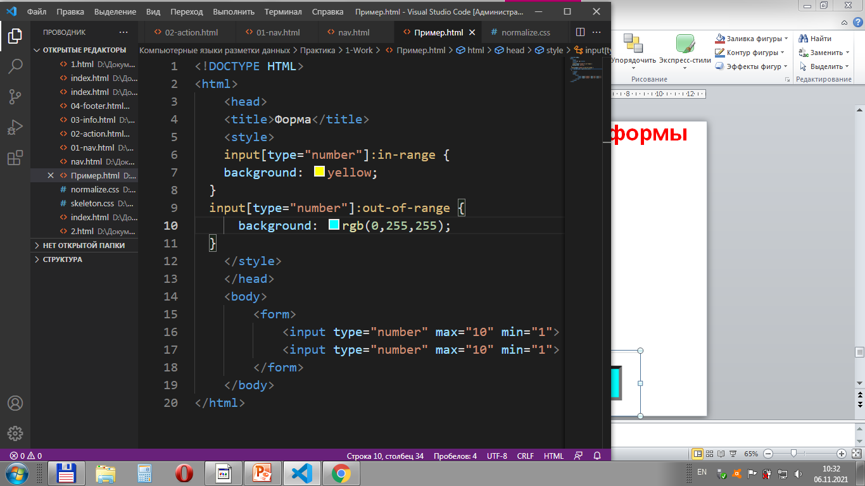
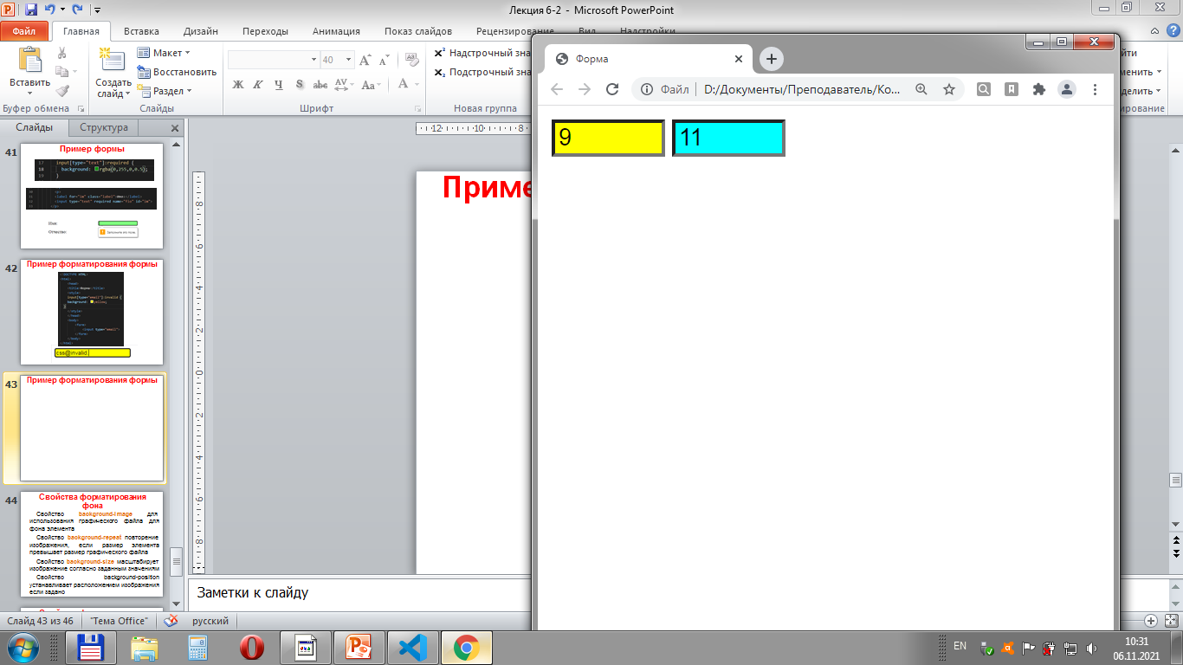
Пример форматирования формы

Slide 51


Пример форматирования формы

Slide 52
Свойства форматирования фона
Свойство background-image для использования графического файла для фона элемента
Свойство background-repeat повторение изображения, если размер элемента превышает размер графического файла
Свойство background-size масштабирует изображение согласно заданным значениям

Slide 53


Пример форматирования фона

Slide 54


Пример форматирования фона

Slide 55


Пример форматирования фона

Slide 56
Свойства форматирования фона
Свойство background-position устанавливает расположение изображения, если задано background-repeat: no-repeat;
Свойство background-attachment определяет положение изображения фона относительно полосы прокрутки
Свойство background-origin определяет размер области, которая будет использоваться фоновым изображением

Slide 57


Пример форматирования фона

Slide 58


Пример форматирования фона

Slide 59
Свойства форматирования фона
Свойство background-clip определяет как цвет фона или фоновое изображение будут выводиться под границами блока
Свойство background-blend-mode устанавливает режим смешивания накладываемых фоновых изображений

Slide 60




Свойство background-blend-mode

Slide 61
Градиентные фоны (свойство background)
Значение linear-gradient создает линейный градиент
Значение repeating-linear-gradient для создания повторяющегося линейного градиента
Значение radial-gradient создает радиальный градиент
Значение repeating-radial-gradient для создания повторяющегося радиального градиента

Slide 62




Градиентные фоны

Slide 63


Градиентные фоны

Slide 64

Префиксы
– webkit – border-radius
background: – webkit – linear-gradient

Slide 65

Проверка поддержки свойств
caniuse.com

